Slide 1
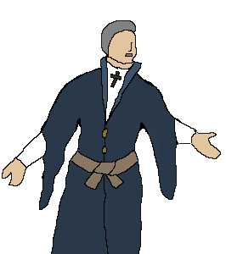
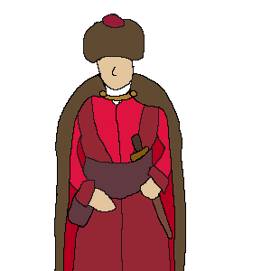
Liberum Veto
BezControli

Slide 2
Czym właściwie jest Liberum Veto?
System do tworzenia głosowań

Slide 3

Jak działa system?
Tworzenie głosowań
Historia głosowań
Zestawy głosowań
Zgoda lub Liberum Veto

Slide 4






Technologie jakie wykorzystaliśmy:
To zdjęcie, autor: Nieznany autor, licencja: CC BY-SA-NC
To zdjęcie, autor: Nieznany autor, licencja: CC BY-NC-ND
To zdjęcie, autor: Nieznany autor, licencja: CC BY-SA
To zdjęcie, autor: Nieznany autor, licencja: CC BY-SA
To zdjęcie, autor: Nieznany autor, licencja: CC BY-SA

Slide 5

Gdzie można używać Liberum Veto?
Zgromadzenia sejmików i radnych
Spotkania biznesowe
W organizacjach pozarządowych i stowarzyszeniach
Głosowaniach wewnętrznych w firmach i instytucjach

Slide 6
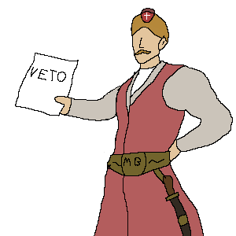
Zalety systemu:
Szybkie i łatwe głosowanie
Transparentność i automatyczne generowanie wyników
Intuicyjna obsługa zarówno dla użytkownika, jak i organizatorów głosowań
Zapewnia jednomyślne wyniki głosowania

Slide 7

Podsumowanie:
System do głosowania
Każdy głos się liczy
Jednomyślna decyzja końcowa

Slide 8
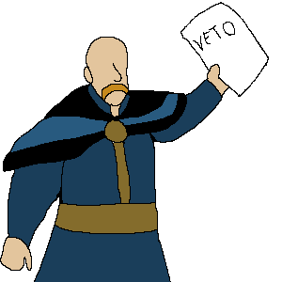
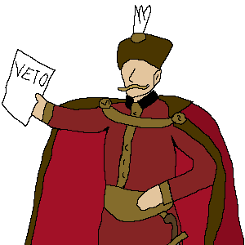
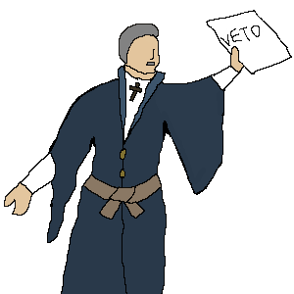
Dziękujemy za uwagę!

